Slide 1

การขายตรง

Slide 2

ผู้จัดทำ
นางสาว อรนิด พวงดี
สคธ.2/1 รหัส097

Slide 3
นิยามของคำว่า " การขายตรง"
ที่บัญญัติขึ้นโดยสมาพันธ์การขายโดยตรงแห่งโลก (World Federation of Direct Selling Associations หรือ WFDSA) และสมาคมการขายโดยตรง (ไทย) มีอยู่ว่า " การขายตรง" หมายถึง การทำตลาดสินค้าอุปโภค บริโภคในลักษณะของการนำเสนอขายต่อผู้บริโภคโดยตรง ณ ที่อยู่ อาศัยของผู้บริโภคหรือที่อยู่อาศัยของผู้อื่น ณ ที่ทำงานของผู้บริโภคหรือที่อื่นๆ โดยผู้ขายตรงใช้การอธิบายหรือการสาธิตสินค้าเป็นกลยุทธ์หลักในการเสนอขาย นิยามของคำว่า " การขายตรง"

Slide 4

ความเป็นมาของการขายตรง
การขายสินค้าระบบขายตรงถึงผู้บริโภคเป็นรูปแบบการค้าปลีกที่แพร่หลายในสมัยยุโรปยุคกลางและอเมริการูปแบบการขายตรงแบบชั้นเดียวและพัฒนามาเป็นการขายตรงแบบหลายชั้นซึ่งเกิดขึ้นครั้งแรกในสหรัฐอเมริกา ค.ศ.1940ส่วนประเทศไทยได้นำมาใช้กับธุรกิจการขายประกันชีวิตเมื่อ 50 ปีที่แล้ว และได้มีบทบาทมากยิ่งขึ้นเพื่อประโยชน์แก่ผู้บริโภคจึงจัดตั้งสมาคมการขายตรงขึ้นเมื่อเดือนตุลาคม 2526

Slide 5
ปัญหาของการขายตรง
ส่วนปัญหาการขายตรงมีผลกระทบต่อระบบเศรษฐกิจและผู้บริโภคกฎหมายที่มีอยู่ยังไม่สามารถนำมาปรับใช้ในลักษณะควบคุม กำกับ ดูแล ธุรกิจขายตรงได้เพียงพอ เช่น ในการเสนอขายสินค้าที่อวดอ้างสรรพคุณหรือบริการจนถึงขนาดที่อาจมีการกล่าวเท็จหรือเกินความจริง

Slide 6
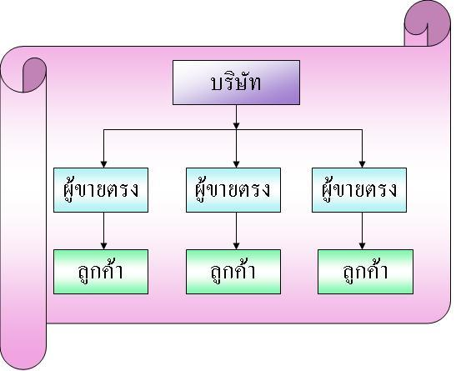
องค์ประกอบการขายตรง
  ผู้บริโภค
  ผู้ผลิต
  ผู้จัดจำหน่าย

Slide 7
1. ผู้บริโภค
ผู้บริโภค หมายถึง ผู้ซื้อหรือผู้ได้รับบริการจากผู้จำหน่ายอิสระ ตัวแทนขายตรง ผู้ประกอบธุรกิจขายตรง หรือผู้ประกอบธุรกิจตลาดแบบตรง หรือผู้ซึ่งได้รับการเสนอหรือการชักชวนจากผู้จำหน่ายอิสระตัวแทนขายตรง ผู้ประกอบธุรกิจขายตรงหรือผู้ประกอบธุรกิจตลาดแบบตรง เพื่อให้ซื้อสินค้า หรือรับบริการ

Slide 8
2. ผู้ผลิต
บุคคลที่ได้รับโอนกรรมสิทธิ์ในสินค้าหรือบริการจากผู้ประกอบธุรกิจขายตรง และนำสินค้าหรือบริการดังกล่าวไปเสนอขายตรงต่อผู้บริโภค
บุคคลที่ได้รับโอนกรรมสิทธิ์ในสินค้าหรือบริการจากผู้ประกอบธุรกิจขายตรง และนำสินค้าหรือบริการดังกล่าวไปเสนอขายตรงต่อผู้บริโภค
เจ้าของกิจการขายตรง
3. ผู้จำหน่าย
บุคคลที่ได้รับโอนกรรมสิทธิ์ในสินค้าหรือบริการจากผู้ประกอบธุรกิจขายตรง และนำสินค้าหรือบริการดังกล่าวไปเสนอขายตรงต่อผู้บริโภค

Slide 9
รูปแบบการขายตรง มี 3 แบบ
1. การขายตรงแบบชั้นเดียว คือ การขายแบบเคาะประตูบ้านถึงผู้บริโภคโดยตรง
2. การขายตรงแบบหลายชั้น คือ การขายที่พนักงานขายสินค้าซื้อสินค้าจากผู้ประกอบธุรกิจนำไปขายปลีกให้ลูกค้า และขายส่งให้ทีมขาย
3. การขายตรงแบบปิรามิด คือ รูปแบบการลงทุนที่ผู้เป็นสมาชิกจะได้รับผลตอบแทนเป็นเปอร์เซ็นต์จากเงินลงทุนของสมาชิกคนใหม่ที่หามาได้ โดยการหาสมาชิกจะไม่มีส่วนสัมพันธ์กับปริมาณการขายผลิตภัณฑ์โดยการกระจายสินค้าไปยังผู้บริโภคคนสุดท้าย โดยไม่ผ่านการขายปลีก

Slide 10
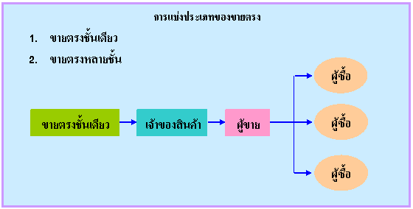
การขายตรง
การขายตรงแบบชั้นเดียว
การขายตรงแบบหลายชั้น
การขายตรงแบบปิรามิด

Slide 11
ธุรกิจขายตรงแบบชั้นเดียว
ธุรกิจขายตรงแบบชั้นเดียว
คือการที่มีตัวแทนจำหน่ายแค่คนเดียว ทำการเดินขายสินค้าตามสถานที่ต่างๆ ไม่เหมือนหลายชั้นที่เราแนะนำมาสมัครต่อเราและเป็นเครือข่ายของเรา อ่านเพิ่มเติมได้ใน ธุรกิจขายตรงแบบหลายชั้น

Slide 12
การขายตรงแบบหลายชั้น
ธุรกิจขายตรงแบบหลายชั้น (Multi- Level Marketing หรือ MLM) หรือ ธุรกิจเครือข่าย (Network Marketing) เป็นการตลาดต่อๆกันเป็นเครือข่ายหลายชั้น ผู้ขายเป็นนักขายอิสระ ไม่ใช่ลูกจ้างของบริษัท เรียกว่าเป็น นักธุรกิจอิสระ นักธุรกิจเครือข่าย สมาชิก หรือ ทีมเมมเบอร์ มีหลายแบบขึ้นอยู่กับแผนการตลาดได้แก่ แบบไบนารี่ แบบยูนิเลเวล แบบไตรเซ็บ แบบเมตริกซ์ และแบบผสม โดยนักธุรกิจเครือข่าย

Slide 13
การสร้างรายได้จากการขาย 3 วิธี
รายได้เริ่มต้น ผลกำไรจากการขายปลีก ซึ่งเป็นผลต่างระหว่างต้นทุนสินค้าที่ซื้อมาจากบริษัทกับราคาขายปลีกที่ได้ขายสินค้าหรือบริการให้กับผู้บริโภค
รายได้สร้างทีม คอมมิชชั่นหรือส่วนลดตามระดับยอดขายของสินค้าหรือบริการที่มีการสั่งซื้อ (เพื่อบริโภคหรือเพื่อขายให้กับผู้ขายคนอื่นต่อๆไป) จากผู้ขายที่ได้ชักชวนเข้ามาสมัครร่วมธุรกิจในทีมขาย หรือที่เรียกว่า "สปอนเซอร์" ในระดับเป็นชั้นต่อๆไป
รายได้ผู้นำ คอมมิสชัน หรือส่วนลด ผู้นำ เช่นเปอร์เซ็นต์จากยอดขายกลุ่ม รางวัลเงินสดจ่ายครั้งเดียว กองทุนต่าง ๆ เช่นกองทุนท่องเที่ยว หรือกองทุนรถยนต์ เป็นต้น

Slide 14
จรรยาบรรณธุรกิจขายตรง
จรรยาบรรณธุรกิจขายตรงไทย มีวัตถุประสงค์เพื่อปกป้องคุ้มครองและสร้างความพึงพอใจให้แก่ผู้บริโภค ส่งเสริมการแข่งขันอย่างยุติธรรมในขอบเขตของธุรกิจการค้าเสรี เพื่อยกระดับภาพพจน์ของธุรกิจขายตรงในสายตาสาธารณชนทั่วไป โดยได้รับหลักการและแนวทางจากจรรยาบรรณธุรกิจขายตรงโลก ซึ่งบัญญัติขึ้นสำหรับใช้เป็นบรรทัดฐานที่จะยอมรับเป็นมาตรฐานขั้นต่ำในสมาคมขายโดยตรงของประเทศต่าง ๆ

Slide 15
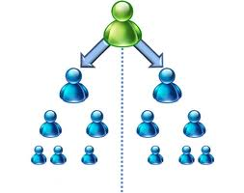
มาตรการทางกฎหมายในการควบคุมการขายตรง
การควบคุมการขายตรงในสหรัฐอเมริกาใช้กฎหมายระดับสหพันธรัฐได้จัดทำขึ้นใน ค.ศ.1914 โดยมีวัตถุประสงค์เพื่อเป็นหลักประกันในการแข่งขันที่เป็นธรรม และการถูกหลอกลวงต่อผู้บริโภค โดยให้การควบคุมเรื่องสำเนาใบเสร็จรับเงิน

Slide 16
ข้อดีของธุรกิจขายตรง
ข้อดี ของธุรกิจขายตรงคือ ที่ตั้งสำนักงานไม่จำเป็นต้องอยู่ในย่านการค้า จึงเป็นการช่วยลดต้นทุนในการดำเนินงาน ลูกค้าได้สัมผัสและทดลองใช้สินค้าก่อนซื้อ

Slide 17
ข้อเสียของธุรกิจขายตรง
ข้อเสีย ของธุรกิจตรงคือ พนักงานขายมักจะเปลี่ยนงานบ่อย ทำให้ผลงานไม่ต่อเนื่อง หรือพนักงานขายทำงานให้หลายบริษัท ทำให้มีผลงานน้อย

Slide 18


